Slide 1
狼人杀
一款脑力风暴游戏

Slide 2
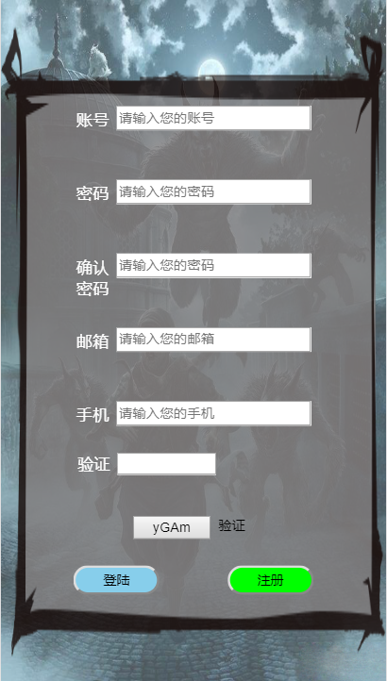
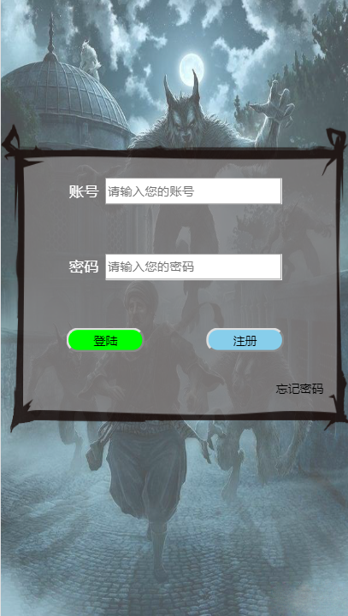
注册登录界面
提供新用户注册账号
PART ONE

Slide 3
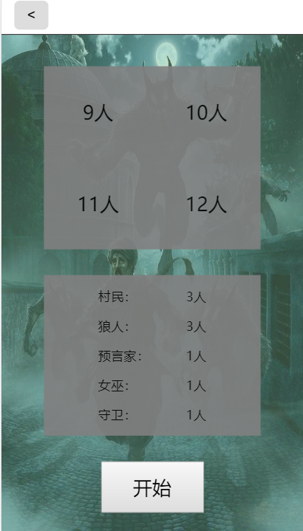
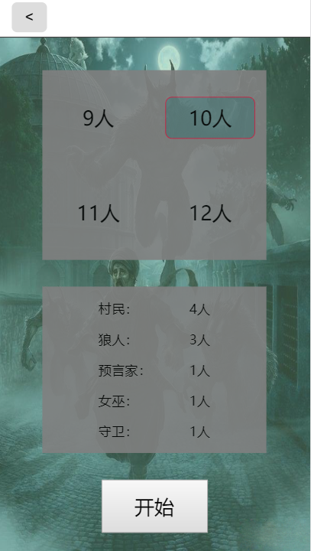
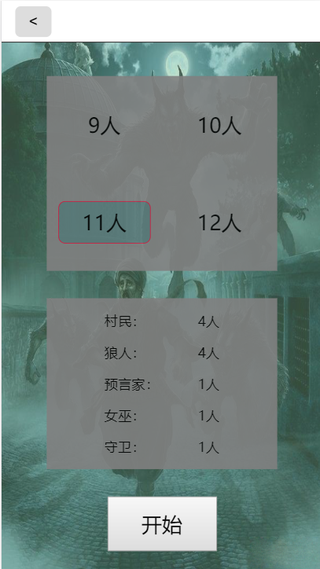
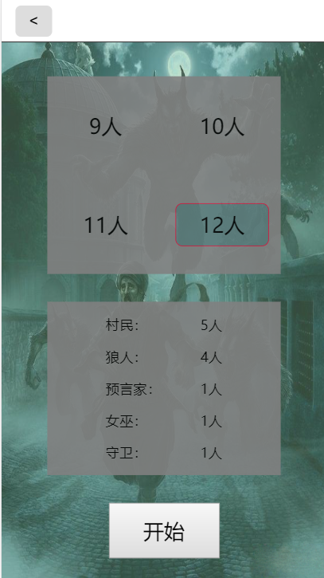
选择人数界面
考虑到人数的不同来选择角色数量的不同

Slide 4
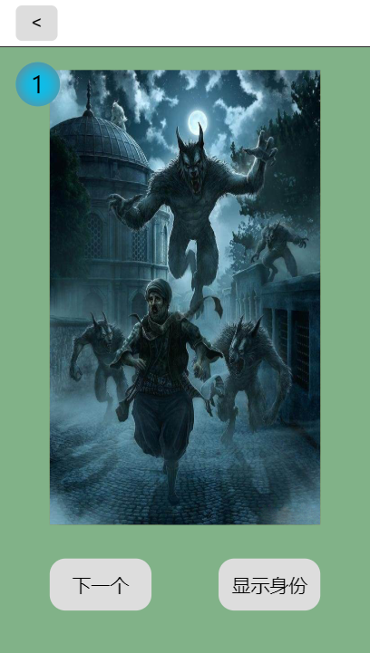
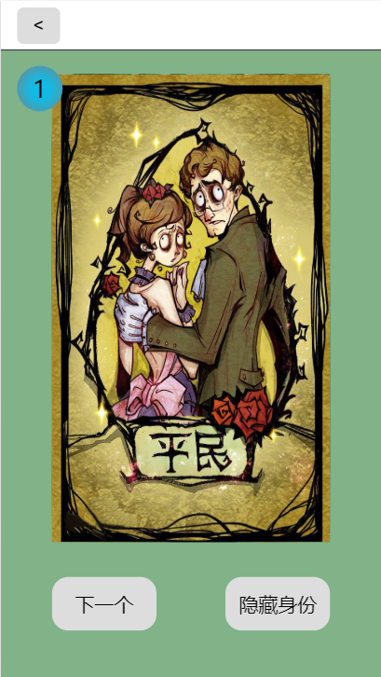
身份界面
玩家选择的身份及隐藏

Slide 5
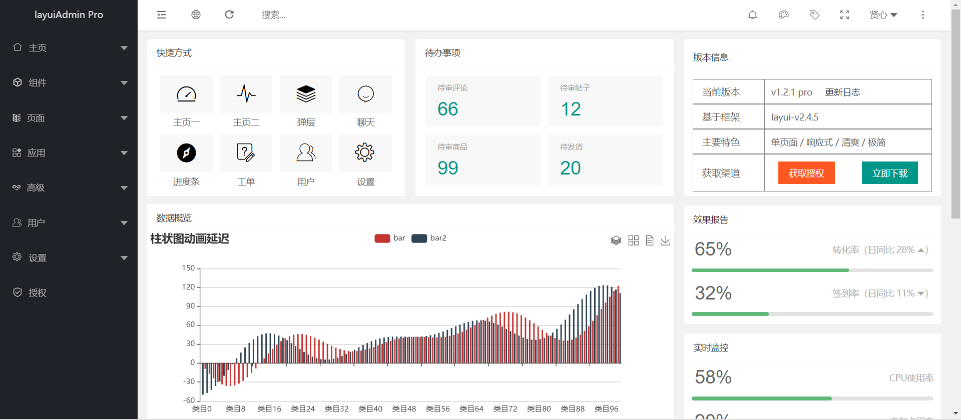
仿layui页面
编写 js ，jquery 插件完成特效开发
运用JS实现页面的动态交互效果

Slide 6
感谢观看

